Slide 1
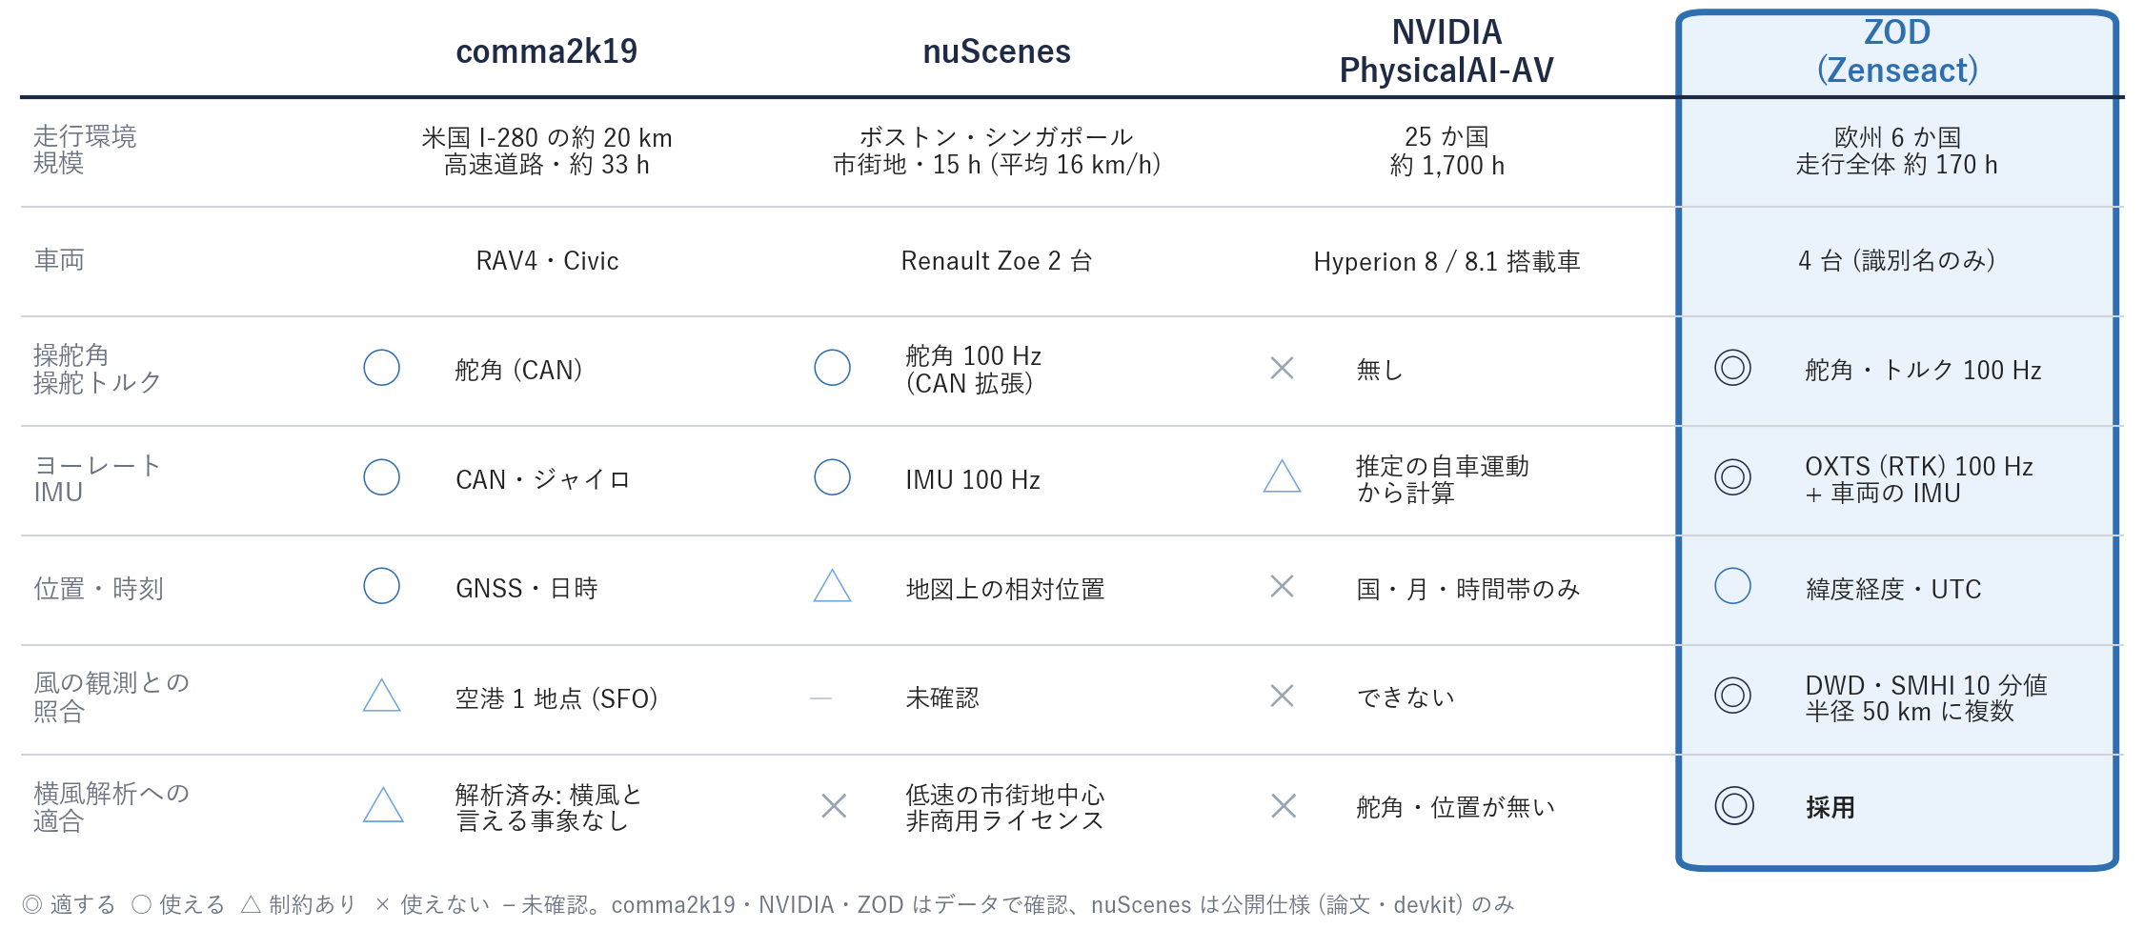
横風外乱の探索 (comma2k19・NVIDIA AV・ZOD) 進捗報告 | 2026-11-13
横風外乱の解析に適した車両データセットを選定
■ 舵角・ヨーレート・位置と時刻がそろい、気象と照合できる ZOD を採用
• comma2k19: 解析済み。横風と言える事象は無く、風の観測は空港 1 地点
• NVIDIA: 大規模だが、舵角・位置・日付が無く気象と照合できない
• nuScenes: 平均 16 km/h の市街地が中心 (公開仕様で確認)
• ZOD: 高速道路を含み、必要な信号がそろう (CC BY-SA 4.0)
根拠
docs/crosswind_civic_feasibility.md
docs/physical_ai_av.md
docs/zod.md
docs/zod_full_inventory.md
1 / 4 | 構成案: reports/weekly/2026-W46/crosswind_outline.yaml

Slide 2
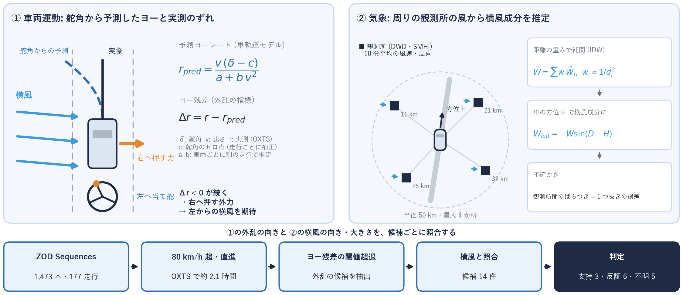
横風外乱の探索 (comma2k19・NVIDIA AV・ZOD) 進捗報告 | 2026-11-13
車両運動モデルと気象情報を用いた横風外乱の探索
■ 舵角から予測したヨーと実測の差を外乱の指標とし、推定横風と照合
• 80 km/h 超・直進で、ヨー残差の 5 s 平均が閾値を超えた区間を候補とする
• モデルの係数と閾値は、車両ごとに別の走行で決める (走行の単位の交差検証)
• 「支持」= 横風の向きが合い、必要量に届きうり、路面の傾きでは説明できない
• 判定の条件は気象データの取得前に決め、結果に合わせて変えていない
根拠
scripts/zod/full_screening.py
scripts/zod/full_weather.py
configs/zod/full_weather.yaml
out/zod/
2 / 4 | 構成案: reports/weekly/2026-W46/crosswind_outline.yaml

Slide 3
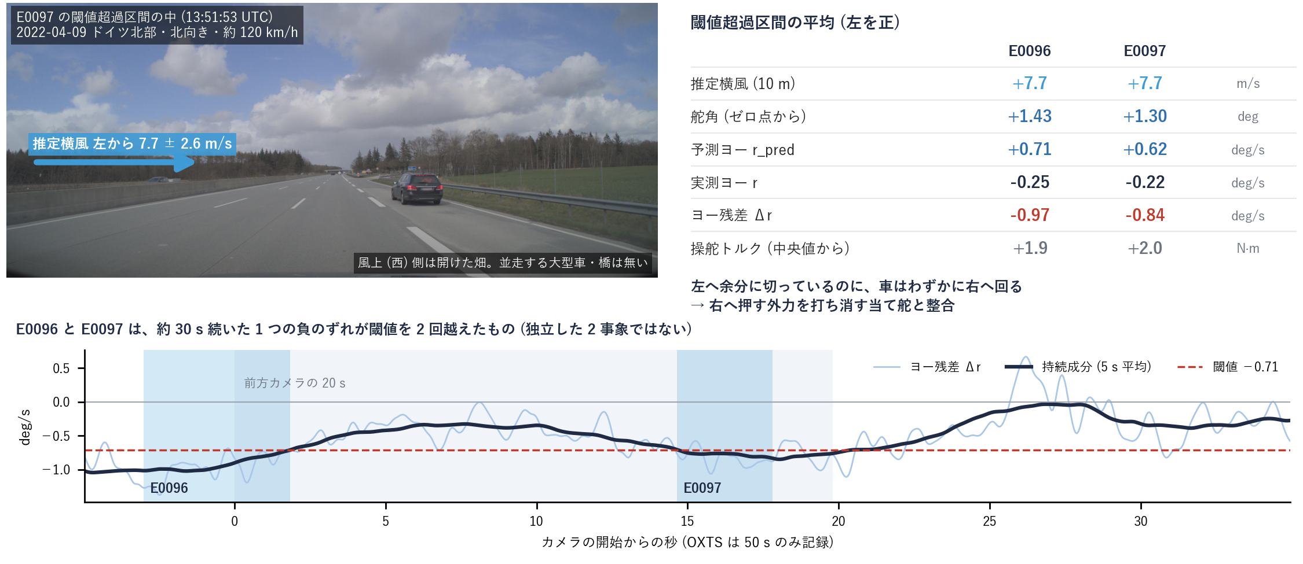
横風外乱の探索 (comma2k19・NVIDIA AV・ZOD) 進捗報告 | 2026-11-13
横風と整合する持続的な補正操舵の事例を確認
■ 左からの推定横風に対し左への当て舵が続いた (整合を確認、原因は未確定)
• 横風・トルクの向きが合い、ロール (路面の傾き) の変化では説明できない
• 操舵のゼロ点の変化 (わだち・路面など) とは、この事象だけでは区別できない
• 風は 11〜32 km 先の 10 分平均。必要な横風量は作用点の仮定で大きく変わる
• 映像では開けた平地の直線。並走する大型車・橋は無い
根拠
out/zod/
out/zod/full_weather/20261113_r4/candidates_weather.csv
out/zod/front_video_review/review.md
3 / 4 | 構成案: reports/weekly/2026-W46/crosswind_outline.yaml

Slide 4
横風外乱の探索 (comma2k19・NVIDIA AV・ZOD) 進捗報告 | 2026-11-13
横風外乱の原因識別と検出手法の高度化
■ 原因識別の精度向上を優先し、危険度評価と探索対象の拡張を進める (案)
優先 | 課題 | 内容 (案)
1 | 他の要因との識別 | 路面の勾配・操舵のゼロ点・周辺車両を分ける。映像では持続型 6 件のうち 2 件が大型車の追い越しと重なった
2 | 物理モデルの改善 | 横力に加えてヨーモーメント (空力の作用点) を入れ、必要な横風量とその不確かさを見直す
3 | 危険度の評価 | 横ずれの量・車線の中の位置から、車線逸脱までの余裕を評価する方法を検討する
4 | 探索対象の拡張 | 速度・曲率の条件を見直す。走行全体の車両データ (約 170 h) や気象の再解析データの利用を検討する
• 1・2 は、今の候補の判定の確かさに直結するので先に行う
• 現状は 14 件中「支持」3 件 (うち 2 件は同じ連続事象)。原因が確定した事象は無い
• 気象の再解析データ (ERA5 など) は、登録と利用条件の確認が要る
根拠
docs/zod_full_weather.md
out/zod/front_video_review/review.md
4 / 4 | 構成案: reports/weekly/2026-W46/crosswind_outline.yaml

